Slide 1

Algoritmos e Estruturas de Dados
Trabalho realizado por:
Nuno Afonso Anjos Pereira - up202007865
Pedro Miguel Magalhães Nunes – up202004714
Vitor Manuel da Silva Cavaleiro – up202004724

Slide 2
Descrição do Problema
Implementar um sistema de gestão de informação para uma companhia aérea, capaz de guardar e gerir informação relativa a aviões, voos, passageiros, bagagens e aeroportos.
…

Slide 3
Solução
Implementámos um menu de forma a facilitar a interação com o programa;
O núcleo central do programa é a classe Airline, que gere as interações entre aviões, aeroportos, voos e passageiros;
Dentro das soluções aos problemas apresentados, que implementámos, eis dois exemplos:
No tratamento dos serviços criamos duas filas(serviçosAcabados, serviçosMarcados), quando um novo serviço era criado, era colocado nos serviçosMarcados e depois de ser cumprido, era colocado nos serviçosAcabados.
No tratamento das malas criamos um sistema de transporte, composto por carruagens que, à medida que estas ficam cheias, adicionam novas carruagens. Cada carruagem possui 4 stacks e cada stack tem a capacidade máxima de 5 malas.

Slide 4
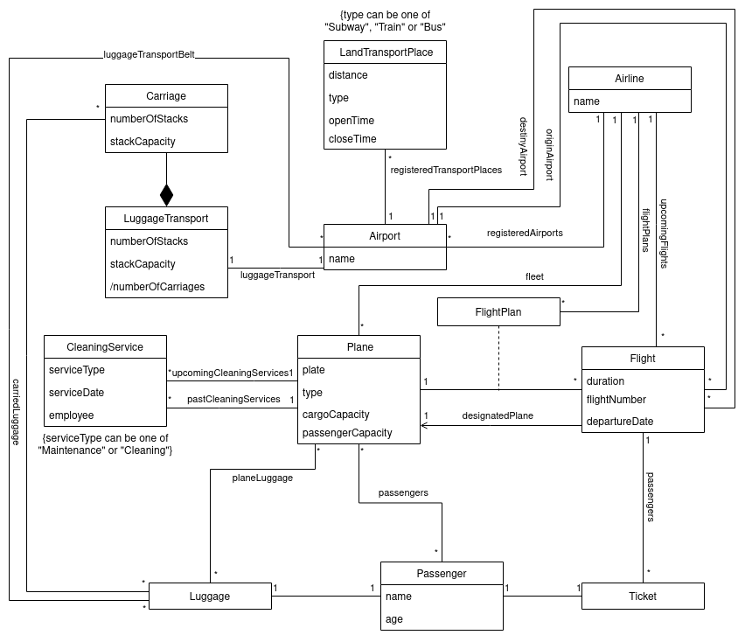
Diagrama de Classes

Slide 5
Estrutura de Ficheiros
Incluímos no nosso projeto uma estrutura de ficheiros dos seguintes elementos:
Aviões(tipoAvião, matrícula, capacidade, capacidadeCargo);
Aeroportos(nomeAeroporto, aviõesAterrados);
Voos(número, data, duração, matrícula, origem, destino);
Locais de transporte terrestre(Aeroporto, tipoTransporte, distância, horaAbertura, horaFecho);
Serviços de limpezas(matrículaAvião, tipo, data, empregado).
Nota:Os serviços de limpeza estão organizados por avião e por ordem cronológica.

Slide 6
Funcionalidades Implementadas
No que toca nas operações CRUD:
Na classe Flight, implementámos todas as operações CRUD e a mesma possui listagem parcial;
Na classe LandTransportPlace, implementámos as operações create, read e update, a mesma tem listagem parcial;
Na classe CleaningService, implementámos as operações create e read, a mesma tem listagem parcial;
Na classe Plane, implementámos as operações CRUD, a mesma tem listagem total;
Na classe Airport, implementámos as operações create, read e update, a mesma tem listagem total;

Slide 7
Funcionalidades Implementadas(cont)
Algoritmos de pesquisa usados:
std::find_if (STL);
Recorremos também à pesquisa linear com recurso a iteradores.
Algoritmos de ordenação usados:
std::sort (STL);
std::remove_if (STL;
Std::list.sort (STL).

Slide 8
Destaque de Funcionalidade
A funcionalidade que gostaríamos de realçar seria a que nos permite a realização de voos e também de serviços de limpeza/manutenção com base na data atual, o que dá uma sensação de "realismo" à aplicação em si.

Slide 9
Principais dificuldades
Ao longo do trabalho, tivemos dificuldades em relacionar as classes devido à maneira como estas estavam especificadas no enunciado, levando a dependencias circulares no início (Nomeadamente, Flights e Planes). A solução foi criar a classe FlightPlan.
Tivemos também problemas a gerir os objetos das classes. A solução foi usar pointers.
Esforço de cada membro
Vitor Cavaleiro: 33%
Pedro Nunes: 33%
Nuno Pereira: 33%

